Slide 1





SKILL EDU ACADEMY
- CAM KẾT ĐỒNG HÀNH CÙNG SỰ PHÁT TRIỂN TOÀN DIỆN CỦA CÁC EM HỌC SINH -
GIÁM ĐỐC
Nguyễn Đức Trọng

Slide 2


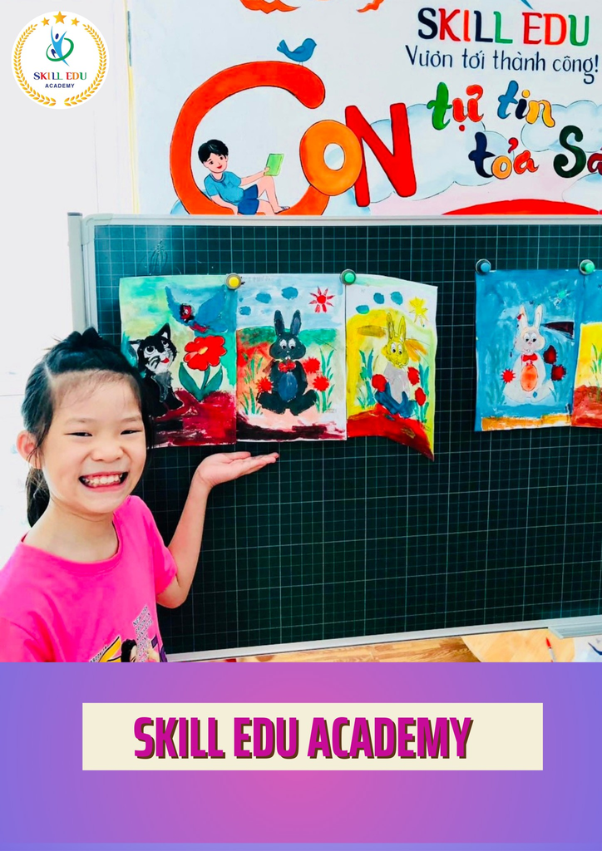



TIẾT 25
TỰ TIN ĐỂ
TỎA SÁNG
Presentation-2023

Slide 3

KHỞI ĐỘNG
Trò chơi: Con Thỏ
Luật chơi như sau:
Khi GV hô “ăn cỏ” HS sẽ chụm 5 ngón tay lại và đặt tay ở vị trí ngang tai.
Khi GV hô “uống nước” HS sẽ chụm 5 ngón tay lại và đưa tay lên miệng.
Khi GV hô “Chui vào hang” HS sẽ chụm 5 ngón tay lại và đưa tay lên tai.
HS sẽ làm theo lời GV nói không thực hiện theo hành động của GV.

Slide 4
NỘI DUNG BÀI HỌC
1
KHÁI NIỆM TỰ TIN LÀ GÌ?
2
TỰ TIN MANG LẠI LỢI ÍCH GÌ
3
CÁCH HÌNH THÀNH SỰ TỰ TIN
4
LUYỆN TẬP

Slide 5


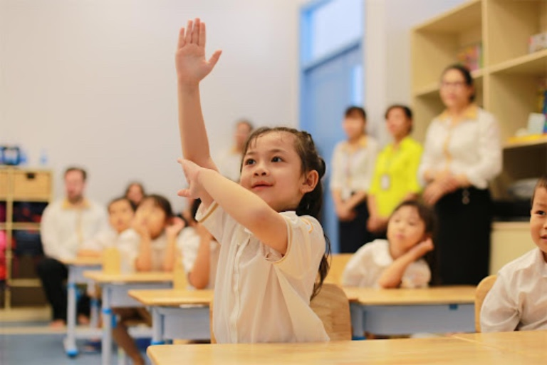


1. KHÁI NIỆM TỰ TIN LÀ GÌ ?
Theo các em, tự tin là gì ?

Slide 6



1. KHÁI NIỆM TỰ TIN LÀ GÌ?
Tự tin là khi chúng ta tin vào bản thân mình, dám nói, dám làm và dám thử những điều đúng đắn và sẵn sàng thử thách những điều mới.

Slide 7
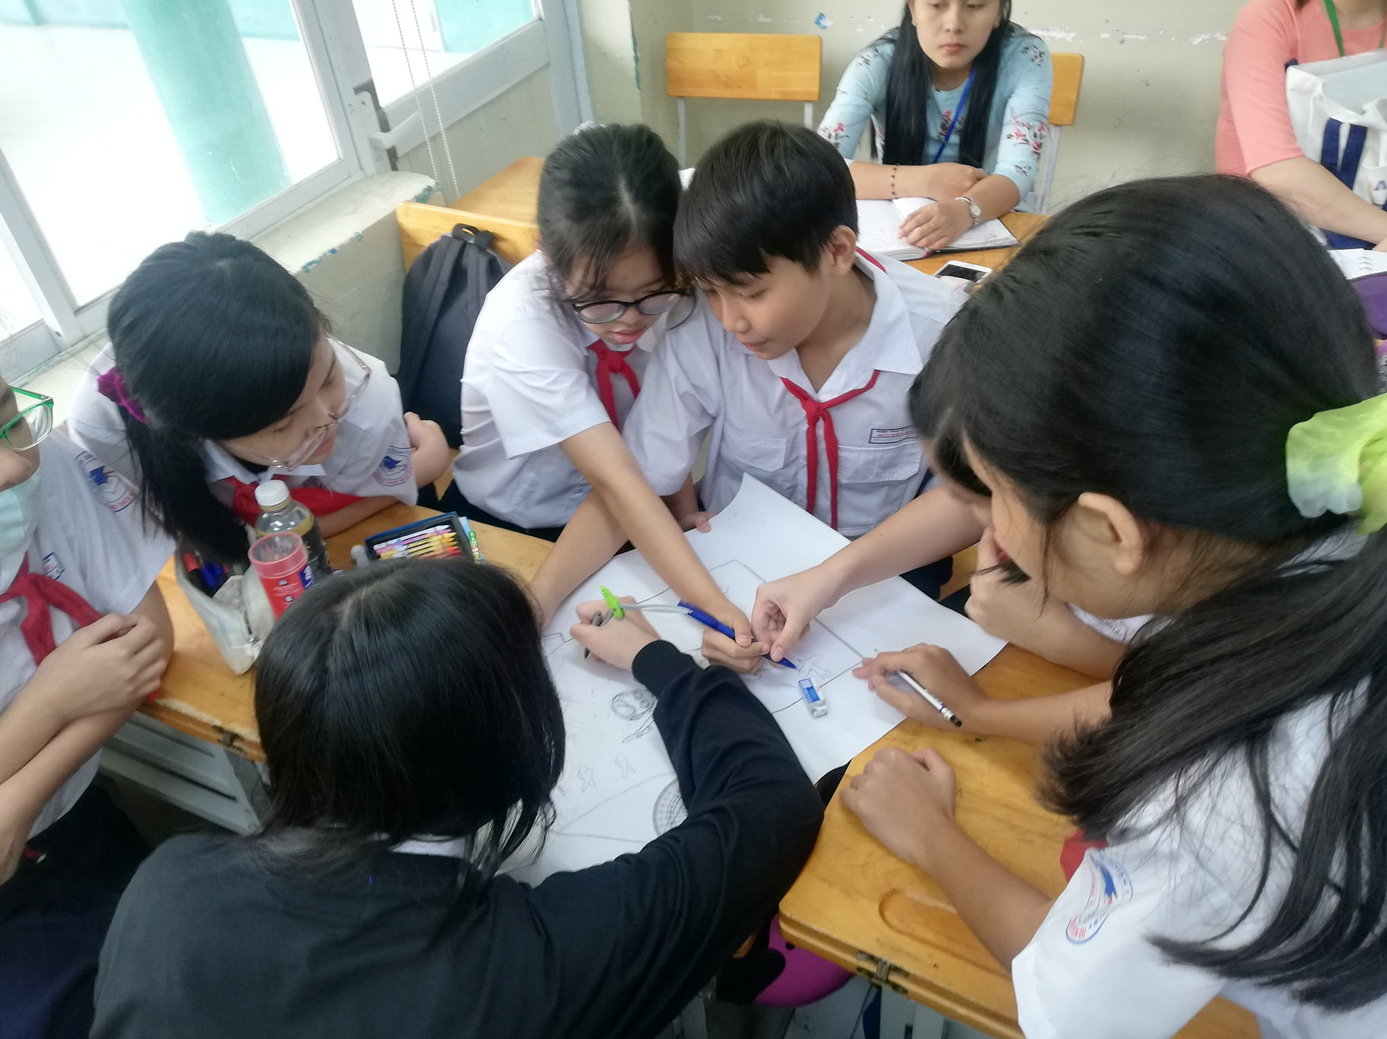

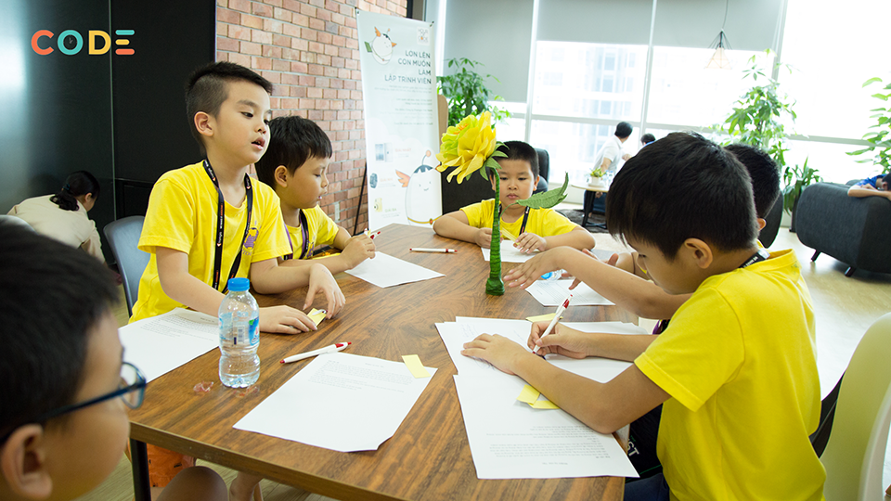
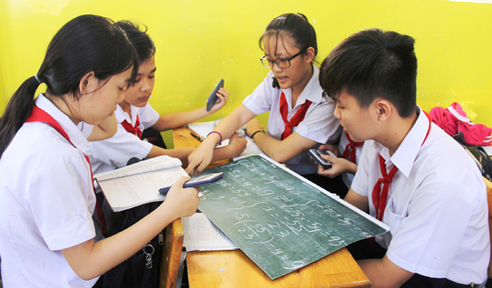
2. TỰ TIN MANG LẠI NHỮNG LỢI ÍCH GÌ ?
- GV chia lớp thành 3 nhóm.
- Câu hỏi thảo luận: Theo em tự tin mang lại cho chúng ta những lợi ích gì?
- Các nhóm lần lượt trình bày.

Slide 8

2. TỰ TIN MANG LẠI NHỮNG LỢI ÍCH GÌ ?
Em sẽ mạnh dạn giơ tay phát biểu ý kiến, chia sẻ suy nghĩ của mình.
Em dám thử thách bản thân: tham gia các hoạt động như thi kể chuyện, vẽ tranh, diễn kịch, chơi thể thao,…
Giúp em học tập tốt hơn.
Em sẽ vui vẻ, thân thiện và dễ làm quen với các bạn mới.
Tự tin giúp chúng ta vượt qua khó khăn trong học tập và cuộc sống.

Slide 9


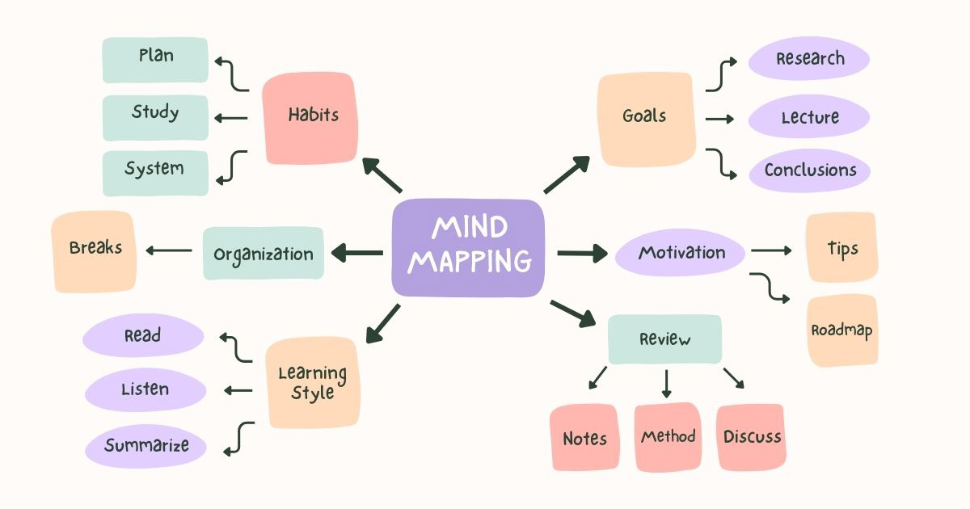
3. CÁCH HÌNH THÀNH SỰ TỰ TIN
- GV chia lớp thành 3 nhóm.
- Câu hỏi thảo luận: Làm thế nào để em có thể tự tin hơn trong học tập và cuộc sống?
- Các nhóm trình bày theo sơ đồ tư duy

Slide 10
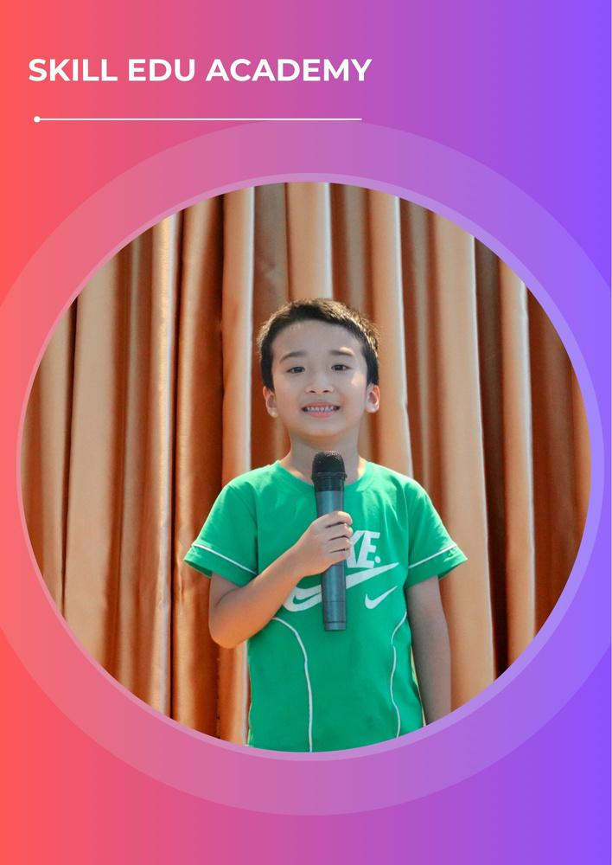
CÁCH HÌNH THÀNH SỰ TỰ TIN
Tham gia các hoạt động kể chuyện, múa hát, trò chơi, tập thể dục thể thao,…giúp tăng cường năng lượng và cảm giác tự tin.
Tin rằng mình làm được.
Tập yoga, thiền hoặc hít thở sâu để giảm căng thẳng và giữ tâm trí bình tĩnh.
Thường xuyên luyện tập.
Luôn giữ thái độ vui vẻ và tích cực.

Slide 11
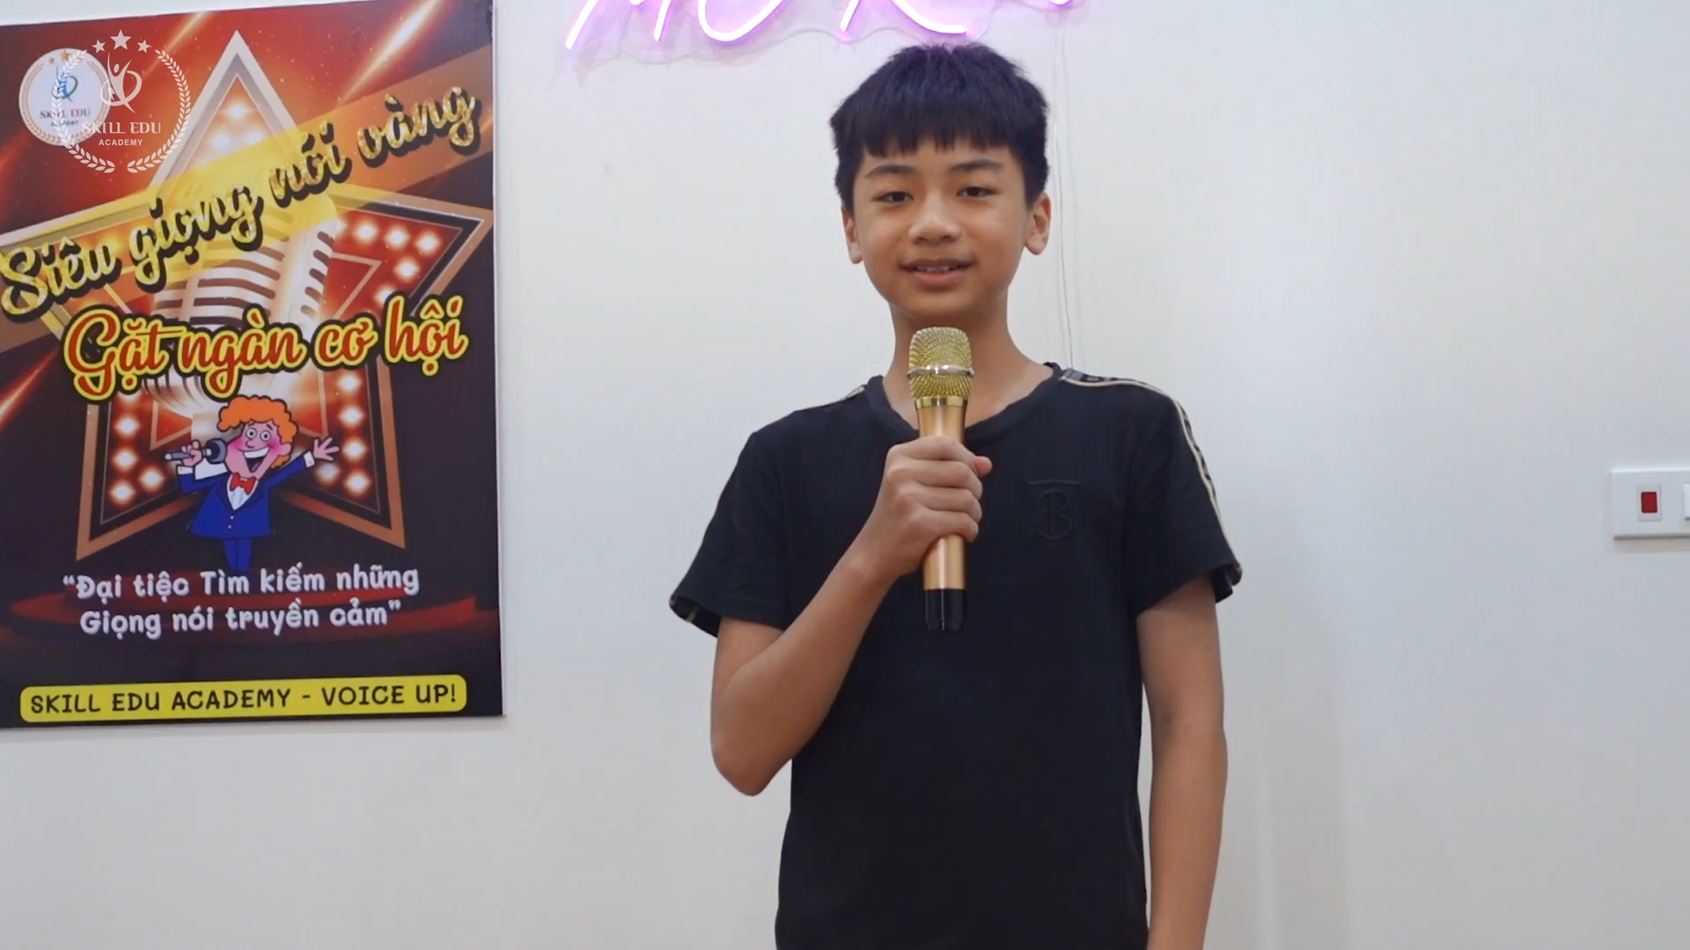




3. LUYỆN TẬP
CUỘC THI THUYẾT TRÌNH
Thực Hành Giới Thiệu Bản Thân Trước Lớp
Họ và tên:
Lớp, Trường:
Sở thích cá nhân
Mong muốn của em

Slide 12

Trò chơi: Lời khen
Mỗi học sinh viết một lời khen hoặc lời động viên cho bạn ngồi bên cạnh trên một mảnh giấy
Thời gian: 5 phút
Các em sẽ lần lượt đứng lên đọc to lời khen mình đã viết.

Slide 13


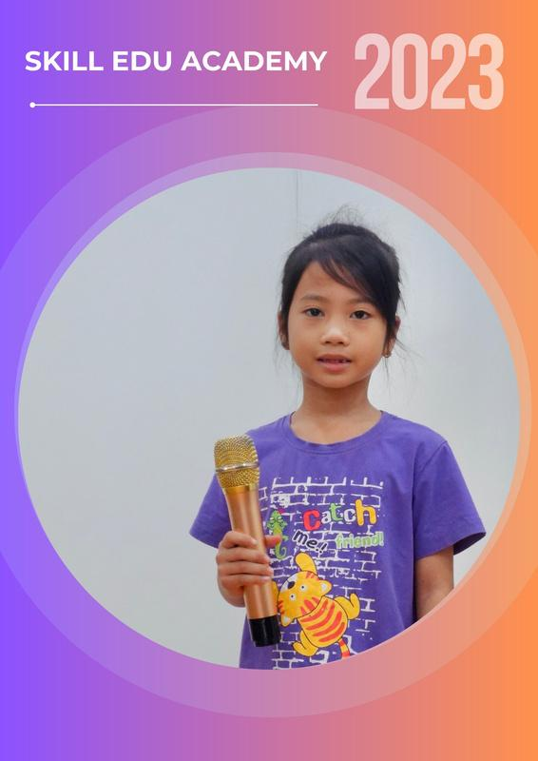

TỔNG KẾT BÀI HỌC
VUI VẺ, TÍCH CỰC
KHÔNG NGẠI KHÓ
NGẠI KHỔ
DÁM NGHĨ DÁM LÀM

Slide 14

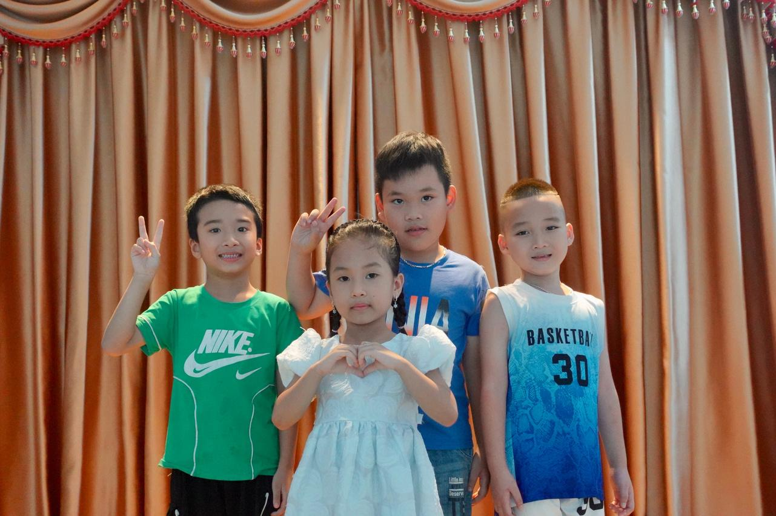

Thank You

